Slide 1
ВЛИЯНИЕ КОНКУРЕНТНОЙ СРЕДЫ НА РАЗВИТИЕ МАЛОГО И СРЕДНЕГО БИЗНЕСА
Профессор, доктор экон.наук Маликов Р.И.
Профессор, доктор экон.наук Гришин К.Е.

Slide 2
В соответствии с Указом Президента РФ № 204 от 07.05.2018. «О национальных целях и стратегических задачах развития Российской Федерации на период до 2024 года» - В качестве одного из национальных проектов определено развитие малого и среднего предпринимательства и поддержки индивидуальной предпринимательской инициативы. - К 2024 году численность занятых в сфере малого и среднего предпринимательства, включая индивидуальных предпринимателей, должна достигнуть 25 млн. человек.
В соответствии с посланием Президента Федеральному Собранию 1 марта 2018г. условиями динамического развития российского предпринимательства определены:
Обеспечение высокого уровня предпринимательских свобод и развитие конкуренции;
Создание благоприятного делового климата;
Верховенство закона и независимая судебная система;
Хорошо отструктурированная и не забюрократизированная инвестиционно-финансовая система;
Формирование эффективной конкурентной среды с едиными правилами игры. 1

Slide 3
Роль предпринимателей в конкурентной среде
И. Шумпетер | Осуществление реализации нововведений; борьба с рутиной; функция «созидающего разрушителя» для успеха в конкурентной борьбе.
М.Портер | Отсутствие конкуренции на внутреннем рынке отрицательно сказывается на эффективности производства и на способности серьезного конкурирования с другими фирмами.
Ф.Хайек | Конкуренция рассматривается как процедура открытия –какие ресурсы и в каком количестве необходимо использовать, что, сколько, где и кому продавать. Следовательно, конкуренция является не самоцелью, а средством для достижения целей устойчивого развития экономических субъектов.
Д. МакКаллум | Конкуренция как способ выявления сравнительных достоинств конкурирующих экономических субъектов с последующим появлением права - "титула" на оспариваемый ресурс.
Д.Коммонс | Конкуренция не есть имеющая место в природе “борьба за существование”, но представляет собой искусственный механизм, который поддерживается моральными, экономическими и физическими санкциями коллективного действия.
2

Slide 4
Ведущие проблемы современного состояния конкурентной среды в России
Проблемы | Последствия
1. Незавершенность создания институциональной среды с качественными и работающими институтами в условиях неразвитого гражданского общества | Стимулирование рентоискательства и посредничества, а не производственной среды.
2. Слабая защищенность прав собственности и возможность манипулирования доступными государственными ресурсами | Слабая заинтересованность групп интересов в инновациях
3. Слабые стимулы для конкуренции в монополизированных базовых отраслях | Закрепление во многих регионах модели «анклавной двойственной экономики».
4. Склонность к посредничеству в производных отраслях и недостаточные санкции за рентоискательство | Продуцирование ситуации, когда спрос на инновации внутри экономики остается чрезвычайно малым и не может быть простимулирован государственной политикой по формированию предложения инноваций в инновационной инфраструктуре
3

Slide 5
Отдельные показатели конкурентоспособности ряда стран в 2016 – 2017 гг.
Показатель | США (3место ) | Германия (5 место) | Китай (28 место) | Россия (43 место) | Казахстан (53 место)
Защита прав собственности, 1- очень слабая, 7 очень сильная | 5,6 | 5,8 | 4,5 | 3,5 | 4,4
Защита прав интеллект.собственности, 1- очень слабая, 7 очень сильная | 5,9 | 5,8 | 4,3 | 3,3 | 4,1
Использование бюджетных ресурсов в личных целях, 1 – очень часто, 7 – никогда | 4,9 | 5,0 | 4,1 | 3,1 | 3,6
Доверие к политикам, 1 –очень низкое, 7 очень высокое | 3,9 | 4,8 | 4,2 | 3,3 | 4,1
Взятки и неформальные платежи, 1 – очень часто, 7 никогда | 5,3 | 5,5 | 4,3 | 3,6 | 4,2
Независимость судебной власти, 1 – очень зависима, 7 – полностью независима | 5,3 | 5,6 | 4,2 | 3,4 | 3,9
Фаворитизм при принятии чиновниками решений, 1 – всегда, 7 никогда | 3,8 | 4,6 | 4,1 | 3,0 | 3,4
Расточительство госрасходов, 1 – очень расточительны, 7 – очень эффективны | 3,1 | 4,2 | 4,1 | 2,8 | 3,7
Бремя госрегулирования, 1- очень тяжелое, 7 - легкое | 4,0 | 4,3 | 4,1 | 3,0 | 3,8
Эффективность правовой системы в разрешении споров, 1 – очень неэффект. 7 – очень эффективная | 5,0 | 5,1 | 4,1 | 3,4 | 4,1
Прозрачность процесса принятия решений в государстве, 1 – непрозрачный, 7 – очень прозрачный | 5,4 | 5,4 | 4,6 | 4,0 | 4,8
Надежность услуг полиции, 1 - ненадежны, 7 – полная надежность | 6,0 | 5,3 | 4,7 | 3,5 | 4,1
Защита прав миноритарных акционеров, 1 незащищены, 7 полная защита | 5,2 | 4,8 | 4,3 | 3,5 | 4,1
Уровень защиты инвестора, 0 -10 (лучшая) | 6,5 | 6,0 | 4,3 | 5,7 | 6,7
Качество системы образования, 1 - плохое, 7 очень хорошее | 5,1 | 5,3 | 4,3 | 3,7 | 3,7
Интенсивность конкуренции на внутреннем рынке, 1 – сильно ограничена, 7 – свободная | 6,0 | 5,9 | 5,4 | 5,0 | 4,6
Эффективность антимонопольной политики, 1 – не стимулирует конкуренцию, 7 – эффективно ее стимулирует | 5,3 | 5,0 | 4,3 | 3,5 | 3,5
Влияние налогов на стимулы инвестировать, 1 – значительно ограничивает, 7 – не влияет | 4,2 | 3,9 | 4,1 | 3,1 | 3,8
Общая налоговая ставка, % от прибыли 2015 | 43,9 | 48,8 | 67,8 | 47,0 | 29,2
Распространение нетарифных торговых барьеров, 1 очень распространены, 7 – свободная торговля | 4,8 | 4,6 | 4,3 | 3,9 | 4,4
Бремя таможенных процедур, 1 – очень высокое, 7 – эффективное регулирование | 5,1 | 4,9 | 4,4 | 3,8 | 4,3
Влияние налогов на мотивацию работать 7 – максимально благоприятная | 4,5 | 3,7 | 4,0 | 3,4 | 4,5
4

Slide 6
Динамика изменения положения Российской Федерации в международном рейтинге IndexofEconomicFreedom (индекс экономической свободы)
Год | 2012 | 2013 | 2014 | 2015 | 2016 | 2017
Место РФ врейтинге Index of Economic Freedom | 144 | 139 | 140 | 143 | 153 | 114
Динамика изменения положения Российской Федерации в международном рейтинге The Corruption Perceptions Index (Индекс восприятия коррупции)
Год | 2012 | 2013 | 2014 | 2015 | 2016 | 2017
Место РФ в рейтинге | 133 | 127 | 136 | 119 -122 | 131-135 | 135-141
Количество стран участвующих в рейтинге | 176 | 177 | 174 | 168 | 176 | 180
5

Slide 7
Условия роста предпринимательской активности
Обеспечение верховенства закона, защиты прав собственности;
Обеспечение экономических свобод, гарантия добросовестной конкуренции, снижение уровня коррупции;
Создание эффективной системы государственного управления и регулирования предпринимательства на уровне страны;
Создание системы подотчетности и прозрачности в политике государства и региональных органов власти;
Обеспечение предсказуемости деловых взаимодействий между различными экономическими агентами.
6

Slide 8
Объем формальных издержек субъектов предпринимательской деятельности на выполнение административных требований, норм и правил по 10 сферам государственного регулирования (млрд.руб.). 2015г.
7

Slide 9
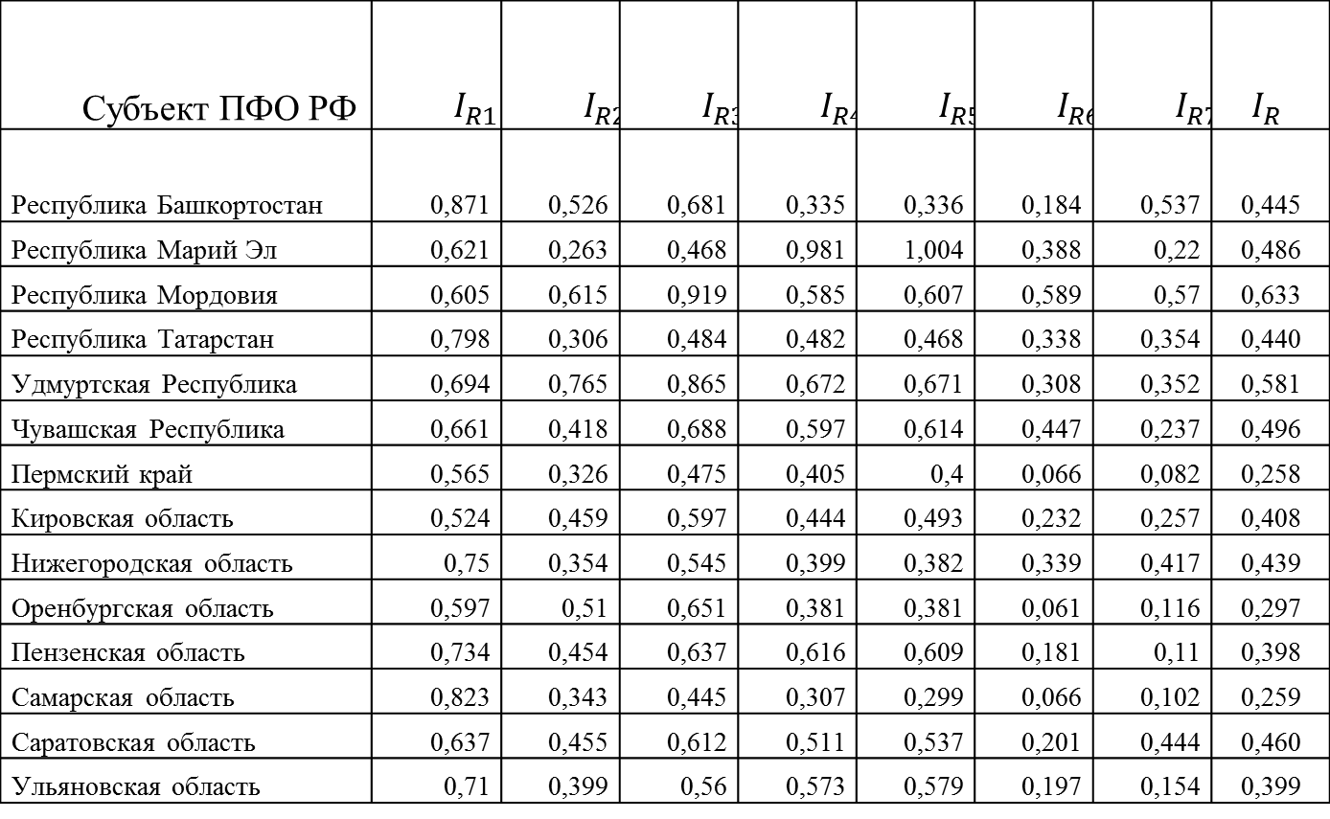
Межрегиональные сопоставления по интегральному индексу развития предпринимательских процессов в предпринимательских экосистемах (IR) по регионам ПФО
Субъект ПФО РФ | $$I_{R1}$$ | $$I_{R2}$$ | $$I_{R3}$$ | $$I_{R4}$$ | $$I_{R5}$$ | $$I_{R6}$$ | $$I_{R7}$$ | $$I_{R}$$
Республика Башкортостан | 0,871 | 0,526 | 0,681 | 0,335 | 0,336 | 0,184 | 0,537 | 0,445
Республика Марий Эл | 0,621 | 0,263 | 0,468 | 0,981 | 1,004 | 0,388 | 0,22 | 0,486
Республика Мордовия | 0,605 | 0,615 | 0,919 | 0,585 | 0,607 | 0,589 | 0,57 | 0,633
Республика Татарстан | 0,798 | 0,306 | 0,484 | 0,482 | 0,468 | 0,338 | 0,354 | 0,440
Удмуртская Республика | 0,694 | 0,765 | 0,865 | 0,672 | 0,671 | 0,308 | 0,352 | 0,581
Чувашская Республика | 0,661 | 0,418 | 0,688 | 0,597 | 0,614 | 0,447 | 0,237 | 0,496
Пермский край | 0,565 | 0,326 | 0,475 | 0,405 | 0,4 | 0,066 | 0,082 | 0,258
Кировская область | 0,524 | 0,459 | 0,597 | 0,444 | 0,493 | 0,232 | 0,257 | 0,408
Нижегородская область | 0,75 | 0,354 | 0,545 | 0,399 | 0,382 | 0,339 | 0,417 | 0,439
Оренбургская область | 0,597 | 0,51 | 0,651 | 0,381 | 0,381 | 0,061 | 0,116 | 0,297
Пензенская область | 0,734 | 0,454 | 0,637 | 0,616 | 0,609 | 0,181 | 0,11 | 0,398
Самарская область | 0,823 | 0,343 | 0,445 | 0,307 | 0,299 | 0,066 | 0,102 | 0,259
Саратовская область | 0,637 | 0,455 | 0,612 | 0,511 | 0,537 | 0,201 | 0,444 | 0,460
Ульяновская область | 0,71 | 0,399 | 0,56 | 0,573 | 0,579 | 0,197 | 0,154 | 0,399
8

Slide 10
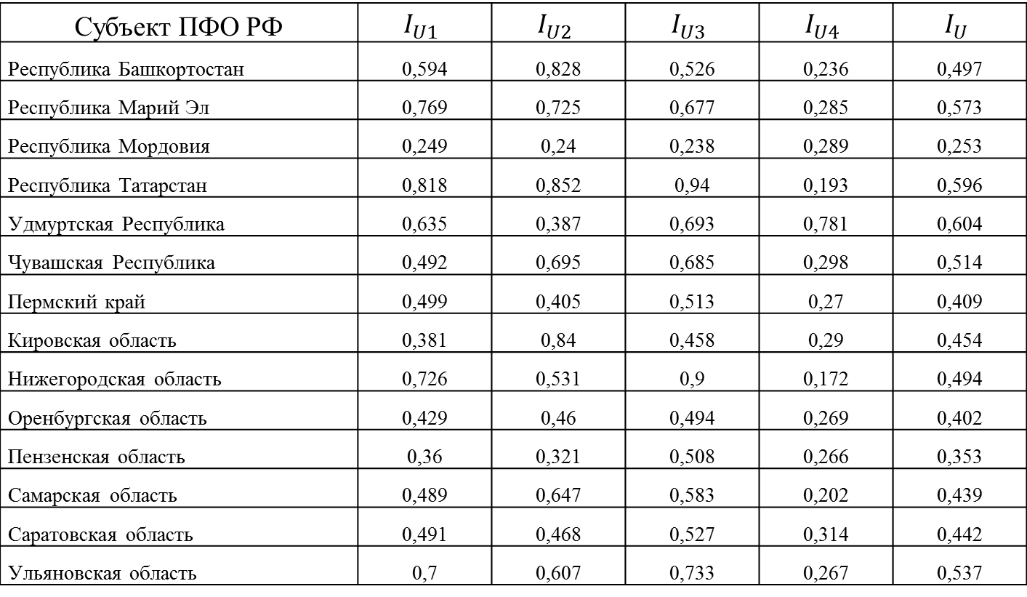
Межрегиональные сопоставления по интегральному индексу угасания предпринимательских процессов в предпринимательских экосистемах (IR) по регионам ПФО
Субъект ПФО РФ | $$I_{U1}$$ | $$I_{U2}$$ | $$I_{U3}$$ | $$I_{U4}$$ | $$I_{U}$$
Республика Башкортостан | 0,594 | 0,828 | 0,526 | 0,236 | 0,497
Республика Марий Эл | 0,769 | 0,725 | 0,677 | 0,285 | 0,573
Республика Мордовия | 0,249 | 0,24 | 0,238 | 0,289 | 0,253
Республика Татарстан | 0,818 | 0,852 | 0,94 | 0,193 | 0,596
Удмуртская Республика | 0,635 | 0,387 | 0,693 | 0,781 | 0,604
Чувашская Республика | 0,492 | 0,695 | 0,685 | 0,298 | 0,514
Пермский край | 0,499 | 0,405 | 0,513 | 0,27 | 0,409
Кировская область | 0,381 | 0,84 | 0,458 | 0,29 | 0,454
Нижегородская область | 0,726 | 0,531 | 0,9 | 0,172 | 0,494
Оренбургская область | 0,429 | 0,46 | 0,494 | 0,269 | 0,402
Пензенская область | 0,36 | 0,321 | 0,508 | 0,266 | 0,353
Самарская область | 0,489 | 0,647 | 0,583 | 0,202 | 0,439
Саратовская область | 0,491 | 0,468 | 0,527 | 0,314 | 0,442
Ульяновская область | 0,7 | 0,607 | 0,733 | 0,267 | 0,537
9

Slide 11
Основные элементы нового позиционирования государственной политики по развитию малого и среднего предпринимательства:
• Формирование и широкое применение инструментов акселерации роста бизнеса — поддержки динамичного развития малых и средних предприятий на разных этапах жизненного цикла;
• Развитие механизмов обратной связи и общественного мониторинга решений в сфере регулирования предпринимательской деятельности;
• Реализация программы пропаганды предпринимательской деятельности;
• Расширение программ поддержки молодежного предпринимательства;
• Тиражирование лучших практик поддержки малого и среднего предпринимательства на региональном и муниципальном уровнях
10

Slide 12
Цели и ожидаемые результаты Минэкономразвития России по развитию МСП в 2018г.
Направления, задачи | Ожидаемые результаты | Критерии и оценки достижения результата
 | Сформирована новая модель работы по улучшению условий ведения бизнеса в России. Усовершенствованы процедуры предоставления государственных услуг в сфере осуществления предпринимательской деятельности | - Создан институт, обеспечивающий мониторинг, идентификацию и устранение нормативных ограничений в сфере улучшения инвестиционного климата. - Сформирован единый план мероприятий по улучшению инвестиционного климата, организована работа по его мониторингу и оценке эффективности мероприятий. - Сформирована система оценки эффективности деятельности руководителей федеральных органов исполнительной власти по улучшению условий ведения предпринимательской деятельности
Улучшение условий ведения бизнеса делового климата
 | Улучшены инструменты для развития регионального инвестиционного климата | - Не менее чем в 40% регионов наблюдается положительная динамика индекса в Национальном рейтинге состояния инвестиционного климата в субъектах Российской Федерации. - Обеспечено внедрение целевых моделей субъектами Российской Федерации на 95% с учетом изменений, которые будут внесены в 2018 году. - Создана площадка для регулярного обмена лучшими практиками упрощения процедур ведения бизнеса и повышения инвестиционной привлекательности субъектов Российской Федерации
11

Slide 13
Цели и ожидаемые результаты Минэкономразвития России по развитию МСП в 2018г.
 | Стандартизирована деятельность инфраструктуры поддержки МСП | - Ко всем 15-ти типам организаций инфраструктуры поддержки МСП, созданных в рамках программы поддержки МСП, утверждены требования. - Созданы региональные реестры услуг организаций инфраструктуры поддержки МСП
Формирование экосистемы поддержки и развития малого и среднего предпринимательства (МСП)
 | - Внедрены удобные сервисы для начала и ведения бизнеса субъектами МСП: - реализован принцип "одного окна" для МСП (многофункциональные центры для бизнеса, центры оказания услуг "Мой бизнес"); - запущена онлайн платформа знаний и сервисов для бизнеса; | - В 80-ти субъектах Российской Федерации открыты центры оказания услуг "Мой бизнес" на базе банков и иных заинтересованных организаций и специализированные многофункциональные центры для бизнеса. - Не менее 100 тыс. индивидуальных предпринимателей, граждан, планирующих начать предпринимательскую деятельность, и представителей малых предприятий прошли обучение с использованием платформы знаний и сервисов для бизнеса. - Не менее 35 тыс. человек смогли открыть бизнес и открыть банковский счет онлайн на платформе знаний и сервисов для бизнеса.
 | - Обеспечено льготное кредитование субъектов МСП | - Объем выданных кредитов субъектам МСП по льготной ставке (6,5%) составляет не менее 25 млрд. рублей
Обеспечение доступного финансирования для МСП
 | Обеспечено развитие системы предпринимательского микрофинансирования | - Предельный размер микрозайма для МСП увеличен до 5 млн. рублей (3 млн. рублей в 2017 году). - Обеспечена докапитализация микрофинансовых организаций путем привлечения средств кредитных организаций не менее чем в 15-ти субъектах Российской Федерации
12

Slide 14
СПАСИБО ЗА ВНИМАНИЕ!

